Slide 1
实 习 动 员
气象学与气候学实习
2023级地理信息科学
2025年3月

Slide 2
实习目的
《气象学与气候学实习》是实验教学的延伸，是理论教学的拓展应用。实习目的：
通过观测获取气象要素（现象）相关数据，验证理论学习中的基本原理或基础知识；
综合分析气象要素（现象）的变化规律， 并能结合实际生产生活解决与气象气候相关的应用问题；
培养团结合作、互帮互助的团队精神。

Slide 3
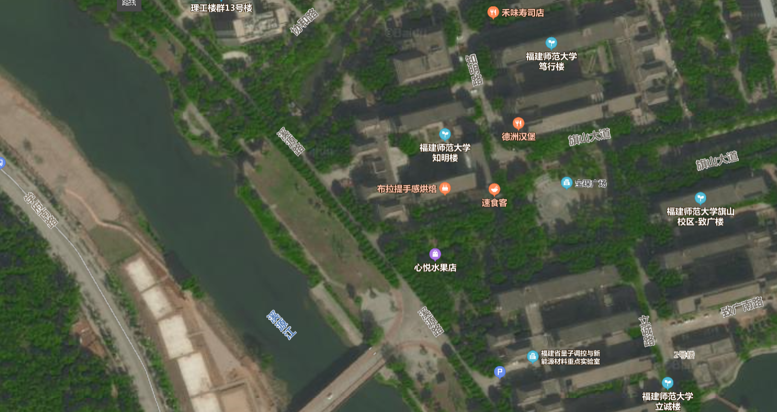
实习地点
师大新校区溪源江旁边草地。或者是根据实习主题选择的其他合理观测地点。

Slide 4
实习仪器
手持式气象站、地面温度表等便携或小型仪器，湿度查算表等。

Slide 5
观测要素
气温、气压、地温、风速、风向、湿度、云和天气现象等。

Slide 6
实习主题
（1）气象要素日变化规律及相互关系
（2）海陆风变化规律及基本特征
（3）日常生活中气象指标，如体感温度、人体舒适度等的计算及变化规律分析
（4）下垫面差异对气象要素及其日变化规律的影响
（5）其他实习主题

Slide 7
需要提交的材料
实习设计（小组）；
观测数据原始记录（集体共享，包括小组共享和班级共享）；
实习报告（个人，按标准实习报告格式，见附件）；
实习日志（个人）

Slide 8
实习设计
一、实习主题（科学合理）
二、实习目的（简洁）
三、实习内容（稍详）
四、实习过程（详细）
场地的选择
仪器的安装（详细）
观测过程（详细）
人员分工
问题及解决（详细）
进度安排

Slide 9
实习主题
结合理论课的学习，选择可以通过实习观测来验证或证明的基本原理或理论；
引用哪些基本原理或理论来解决实际生活中的问题；

Slide 10
实习目的
只需列出3~5条作为实习目的，包括以下几个部分：
1、操作目标：最基本的实验仪器操作；
2、知识目标：实习需要验证的哪些基础知识或基本理论；
3、能力目标：通过实习，获得哪些能力；
4、素质目标：团队精神。

Slide 11
安全教育
人身安全（强调溺水、交通和蚊虫等潜在危险！）；
仪器安全（合理使用仪器；爱惜仪器）；
财产安全（自行车、电动车等安全寄放；随身书包等贵重物品安全）。

Slide 12
责任与纪律
责任意识：对实习过程负责；对自己安全负责；对仪器及财产安全负责。
团队精神：实习过程中的互相帮助；其他方面的互帮互助。
纪律教育：遵守各项规章制度。

Slide 13
考勤安排
周五（4月12日）中午（13：00），每组两位同学（必须包括组长）在实验室（208）借用仪器；
周六、日（4月13日、14日）：每天上午8点在观测场点名，观测同学（除做资料的同学外）全员出勤。上午无观测任务的同学可以在点名后离开，准备实验考查内容；
周日（4月14日）下午14：30在气象实验室（208）进行实验考查。无观测任务的同学和有观测任务的同学交替进行考查！

Slide 14
实习报告撰写
气象学与气候学实习
2022级地理信息科学
2022年4月

Slide 15
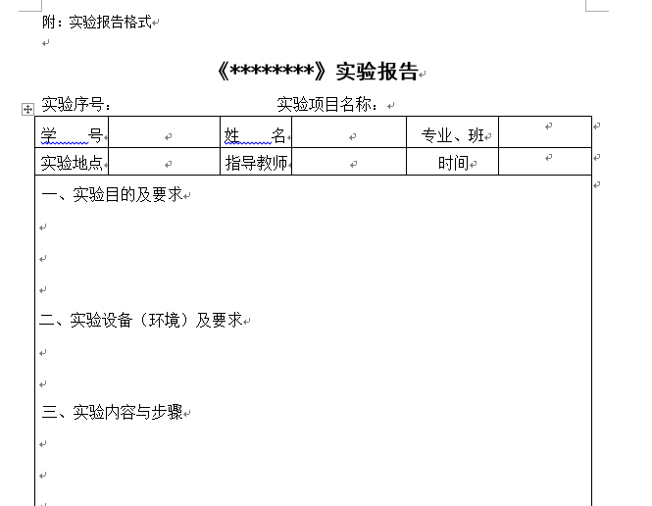
标准格式
组号

Slide 16
基本结构
一、实习目的与要求
二、实习仪器（设备）
三、实习内容与步骤（强调观测）
四、观测数据及其处理
五、结果分析
六、结论

Slide 17
各部分撰写
一、实习目的与要求
二、实习仪器（设备）
三、实习内容与步骤（强调观测）
以上三个部分的撰写同实习设计。
（实习设计是小组的，实习报告是个人的，所以这三部分不能省略！）

Slide 18
各部分撰写
实习报告的重点应当放在第四、五、六部分，特别是第五部分（结果分析）；
第四部分：观测数据及其处理。以图表的形式呈现观测结果，需要注意以下规范：
1、图的标题、横纵坐标及其单位；
2、坐标轴的起点问题；
3、呈现要素的组合问题（要结合实习主题）；
4、其他问题。

Slide 19
各部分撰写
第五部分 结果分析
结果分析部分是整个实习报告的核心和重点，必须认真对待。
1、基于第四部分的观测结果做分析（不能脱节了）；
2、结果分析部分写作的一般逻辑是：描述规律——解释成因；

Slide 20
各部分撰写
3、描述规律就是从第四部分的图表中发现规律性的知识，并且以专业的语言来描述。绝对不是图表的简单描述！
4、解释成因一定要结合理论基础。既要解释一般性的规律，也要解释特殊现象出现的原因。

Slide 21
各部分撰写
第六部分 结论与讨论
结论部分是整个实习报告的点睛之处，不能缺少！
结论部分是实习主题表达上的一个扩展或回答：实习主题提出了一个什么问题，结论就是这个问题的答案；
结论部分不是结果分析的简单重复，需要有总结、有提升。

Slide 22
常见问题举例
一、实习主题的确定：
1、实习主题不明确；
2、实习主题不合理（短期观测无法验证的原理或理论）；
3、实习主题不科学（要素之间的关系不显著，或者短期观测无法验证，如“风与气温日变化关系”）

Slide 23
常见问题举例
二、结果分析部分：
结果分析不深入，没有理论联系实际，几乎是所有实习报告的通病！
描述规律以后，要解释为什么会有这样的规律？与理论课中学习到的原理或理论一致吗？不一致的原因在哪里？

Slide 24
常见问题举例
三、结论部分：
结论部分需要简洁明了！
结果分析完了以后，一定要有一个结论：
通过我们的实习，验证了哪一条原理或理论；或者关于实习主题，你得出的结论是什么！

Slide 25
实习报告提交日期
实习报告（纸质版）在？月？日下午5点前交给我！

